Slide 1
#01. 상업자본주의

Slide 2
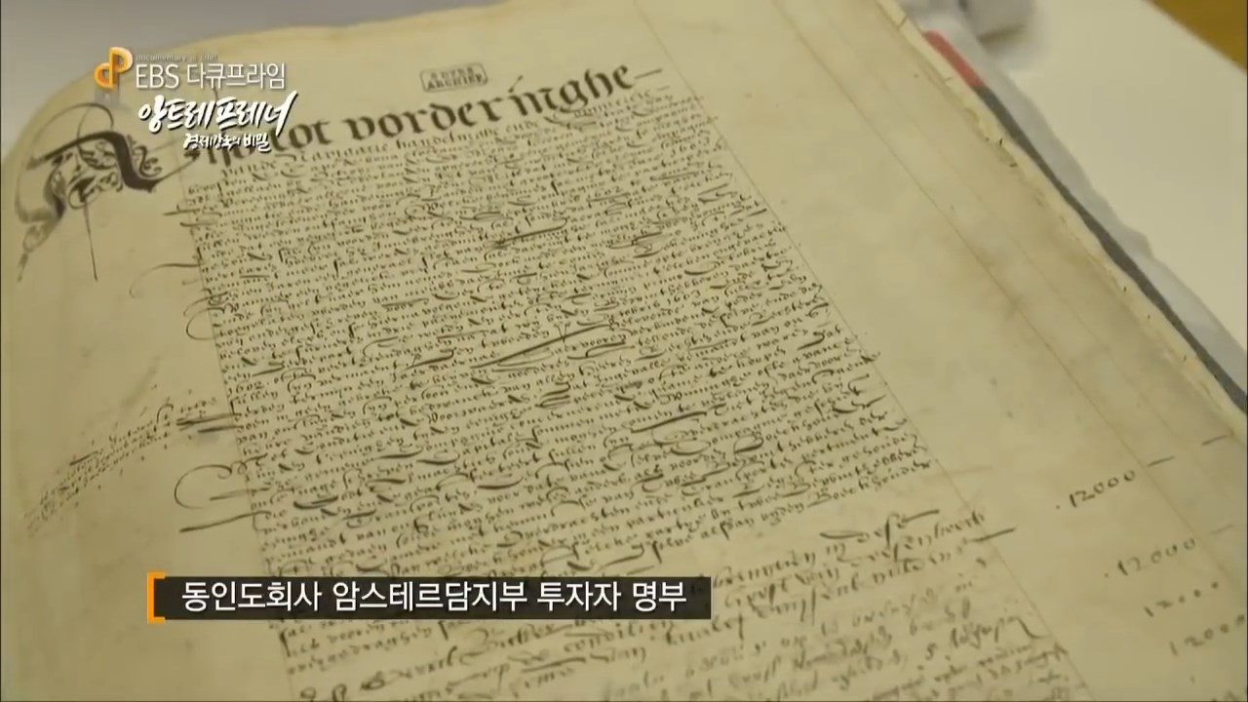
동인도회사
6개 지부 총투자액
당시 하녀들도 투자에 참여
1602년 8월 31일, 암스테르담 네덜란드 동인도회사 첫 주식 거래 → 상업자본주의 역사 시작 → 민간인도 투자 가능 → 17세기 네덜란드는 신분 상승이 가능한 기회의 땅
동인도회사 배는 네덜란드 테슬항을 출발 : 아시아와 향신료 무역

Slide 3
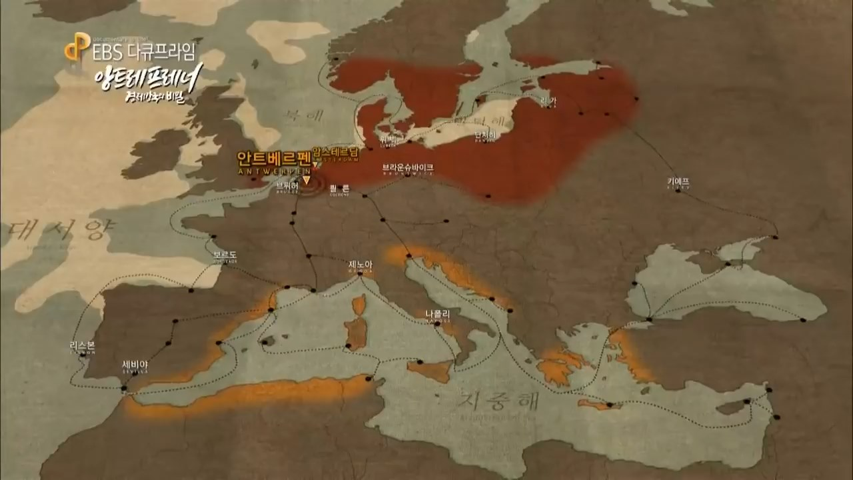
발틱 무역
지중해 무역
당시 안트베르펜은 유럽에서 가장 잘 사는 도시 : 북부(독일), 남부(이탈리아) 무역망이 모이는 곳
당시 안트베르펜에서는 아시아와 유럽의 다양한 상품이 거래됨

Slide 4
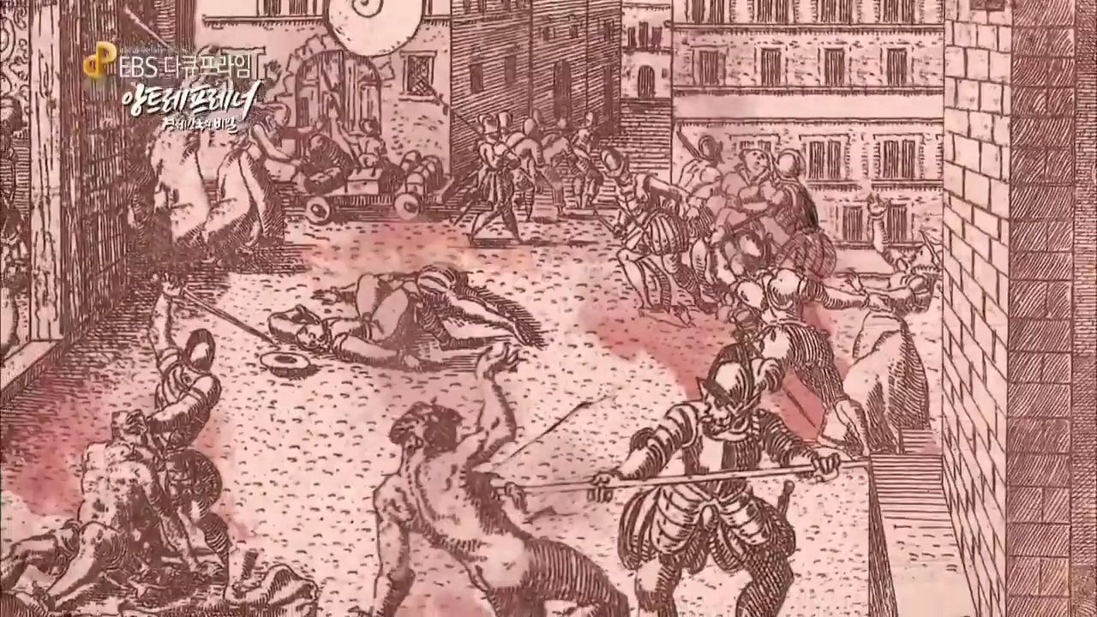
1576년 11월 4일, 네덜란드 안트베르펜 : 스페인 제국의 군인들이 도시를 습격(스페인의 광기)
임금을 제대로 받지 못한 스페인 군이 경제적 이득을 취하기 위해 안트베르펜 침략

Slide 5
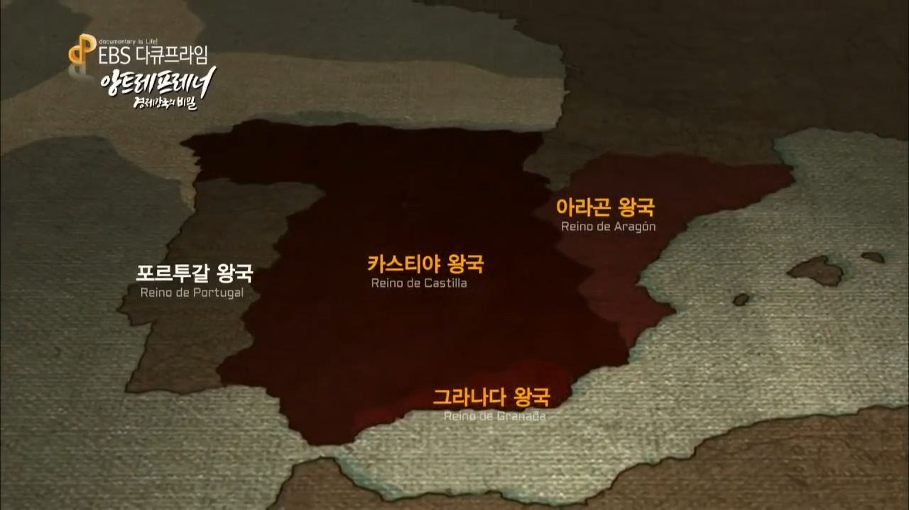
이슬람은 이베리아 반도를 점령 중 → 1492년 이슬람 세력을 몰아내고 그라나다 정복 → 스페인은 카톨릭 국가로 통일
동서양을 잇는 육로 무역의 중심지인 콘스탄티노플이 오스만 제국에 의해 함락 → 새 항로 개발 → 1492년 콜럼버스 아메리카 대륙 발견

Slide 6
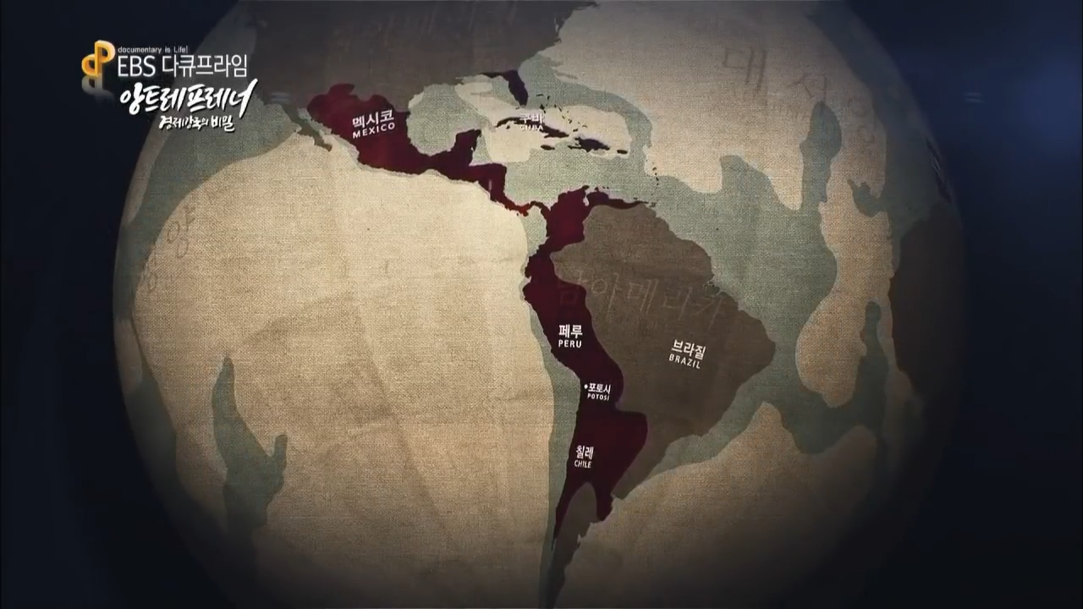
신대륙으로부터의 은 유입량
신대륙의 금과 은을 약탈, 원주민의 싼 노동력으로 농장 경영 → 부의 축적
16세기 스페인은 유럽에서 가장 부유한 나라 → 영토 확장 → 해가 지지 않는 나라
카톨릭 신앙 수호를 위한 끝없는 전쟁 → 제국 쇠퇴의 원인

Slide 7
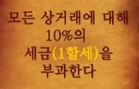
펠리페 2세(1527~1598) : 스페인의 최대 전성기를 이끎
선대로부터 막대한 채무를 물려 받음 : 재임중 4차례 파산 선고를 경험 → 세제 개혁
상거래 세금 부과 → 네덜란드의 저항을 받음

Slide 8
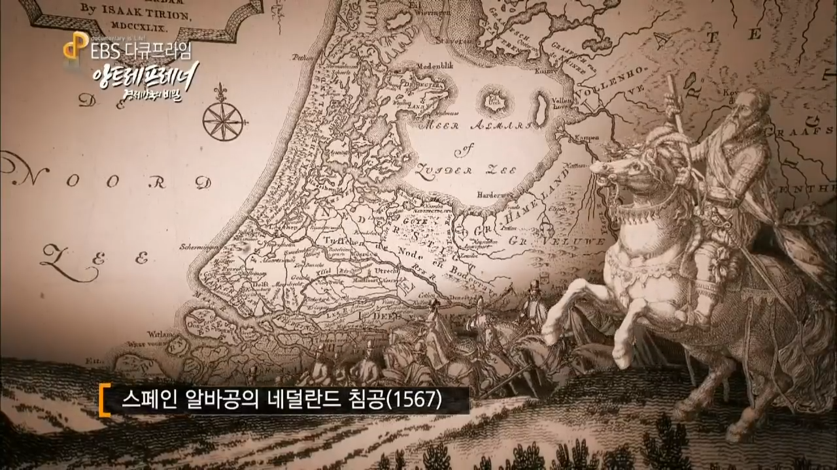
펠리페 2세(1527~1598) : 네덜란드의 자치권을 용인하지 않음, 네덜란드 군대 파견
피의 법정 설치 → 수천명의 네덜란드 시민이 처형되고 재산도 몰수됨

Slide 9
네덜란드는 높은 세금에 반기를 들고 종교의 자유를 선언한 후 독립전쟁 시작
스페인에 많은 양의 은이 유입 → 물가 상승 → 산업 경쟁력 약화
스페인의 유대인 상공업자가 추방됨 → 제조업의 몰락 → 산업 공동화

Slide 10
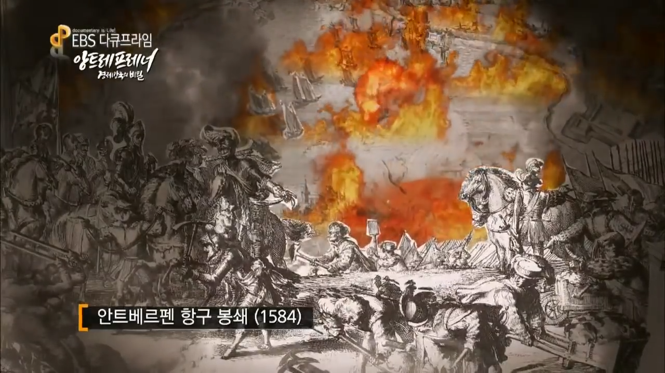
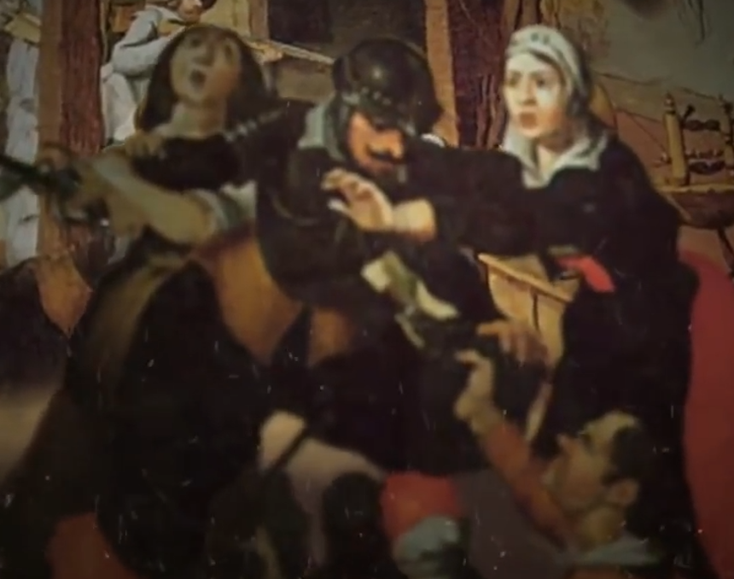
임금을 제대로 받지 못한 스페인 군이 안트베르펜 침공
1585년 스페인 안트베르펜 점령 → 수많은 사람들이 안트베르펜를 떠남

Slide 11
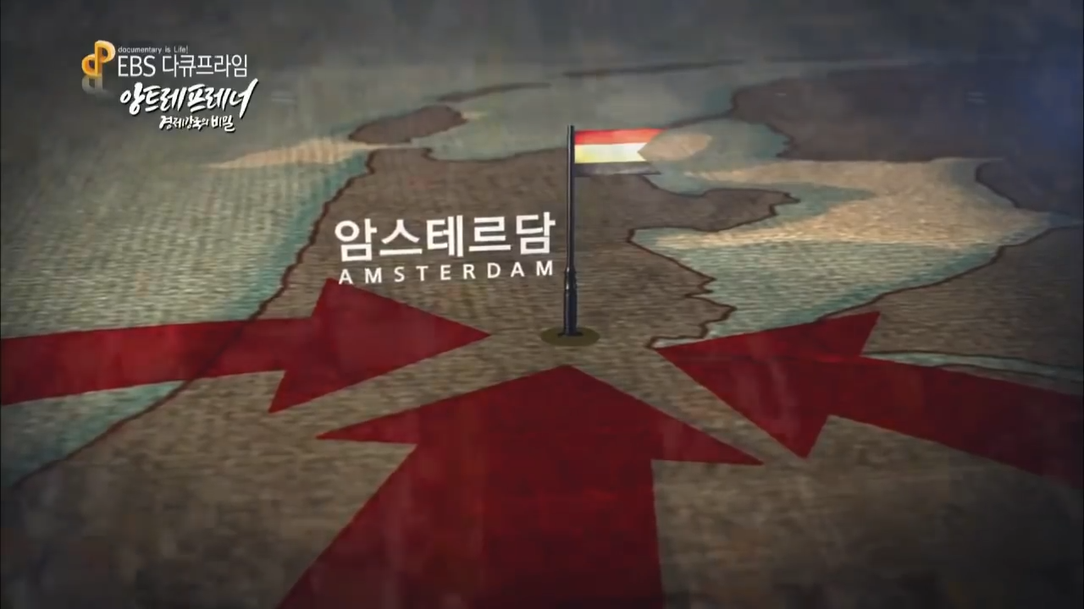
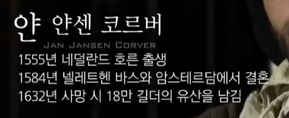
안트베르펜를 떠난 사람들이 북쪽의 암스테르담에 모여듦 → 암스테르담은 일자리가 넘치고 새로운 사업기회가 많음
당시 암스테르담은 인구 10명 중 4명이 이민자

Slide 12
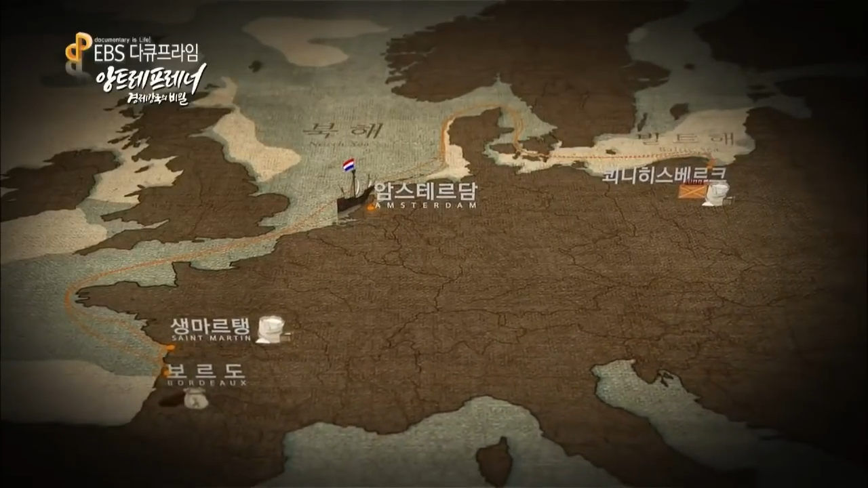
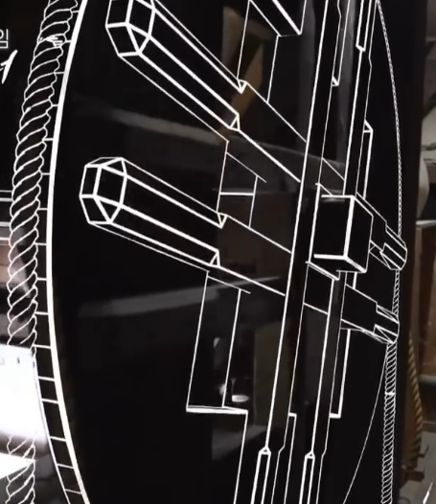
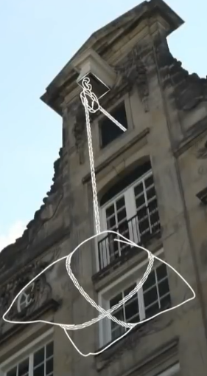
암스테르담 상인 코르버의 선박임차계약서를 이용하여 무역경로 추적
당시 암스테르담은 유럽의 경제 수도 → 정보의 중심지, 상품 가격표 : 상품 가격을 매일, 매주 제공
저가 수입 → 보관 → 고가 판매 : 향신료 중개 무역

Slide 13
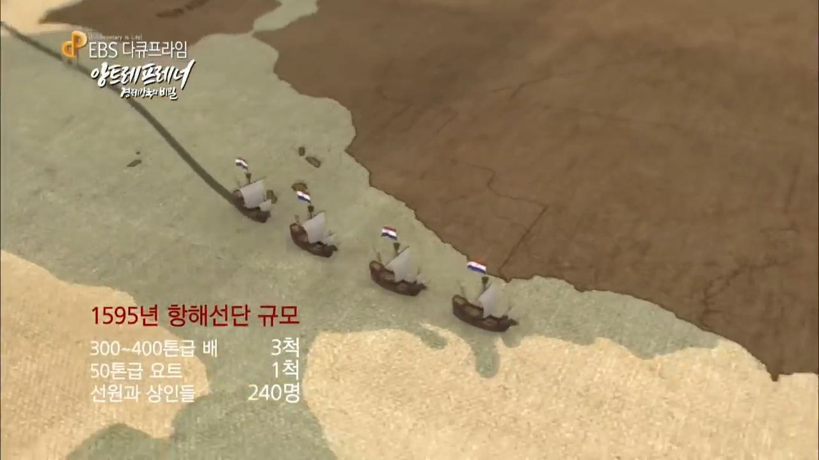
네덜란드가 아시아와의 향신료 무역에 직접 나섬
해상무역 시대가 열림 → 전국에 투자 열기가 퍼짐

Slide 14
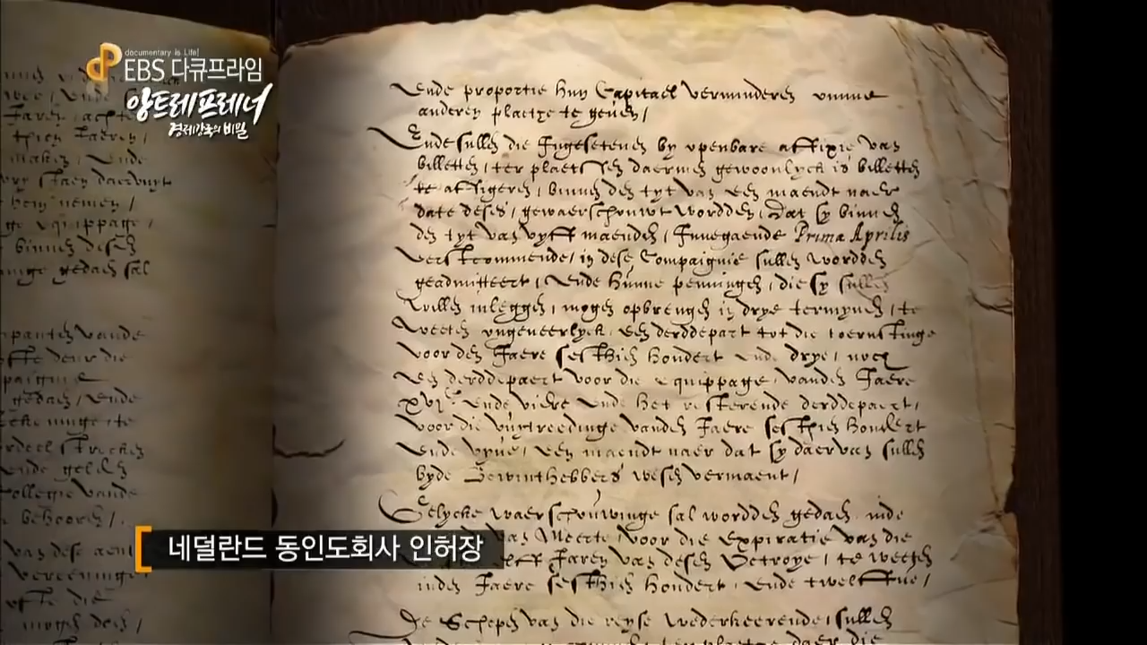
경쟁이 치열해 져 이윤이 줄어듦 → 선단들을 통합해 하나의 회사를 만듦 → 동인도회사
1602년 네덜란드 동인도회사 출범

Slide 15
네덜란드 동인도회사 : 항해 독점권 명시

Slide 16
네덜란드 동인도회사 : 국가 기능을 대신 수행

Slide 17
규모가 큰 사업 → 여러 명이 동업 형태로 참여 (이탈리아에서 시작된 콤파니아 : 합자회사)
네덜란드에서는 누구나 동인도회사에 투자 가능 → 주식회사가 시작됨 → 주식은 21년 만기(투자 후 21년 후 투자금 회수)

Slide 18
당시 유럽의 평균 수명은 30대 : 21년은 너무 장기간임 → 단기 투자의 필요성
주식 양도가 시작됨 → 주식의 주인은 바뀌어도 사업에 투자된 전체 자본은 유지됨 → 회사는 계속 운영 가능

Slide 19
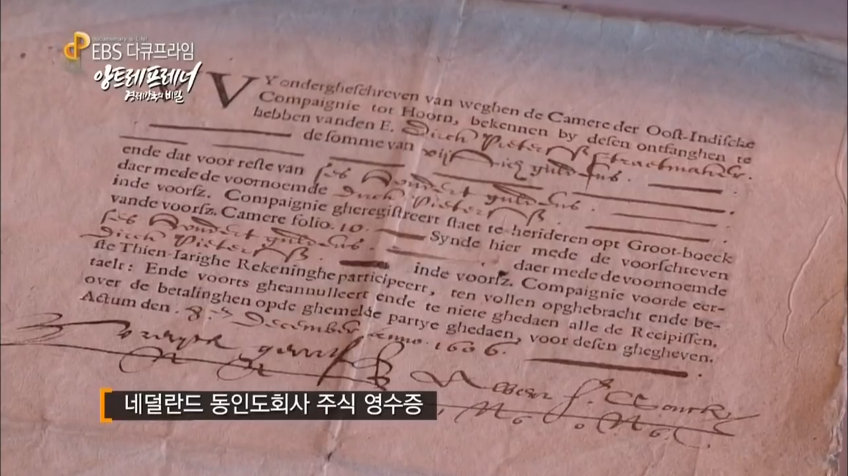
투자자들은 투자 한도 내에서 책임을 짊 → 유한책임 (최악의 경우 투자자는 투자한 금액만을 손해 봄)
이윤 배당이 투자액에 비례, 책임은 투자액 만큼만 감당

Slide 20
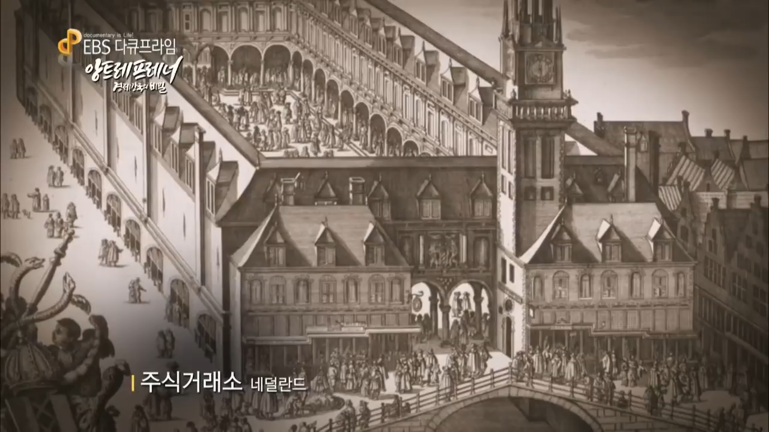
초기에는 회계담당자를 통해 주식 거래 → 이후 주식거래소로 발전
상업자본주의 기반 마련

Slide 21
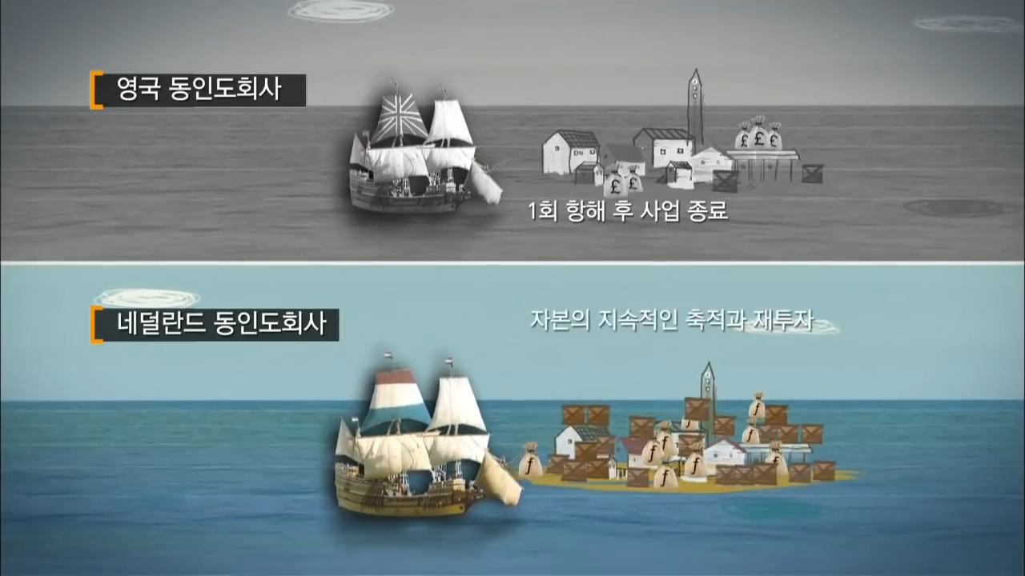
영국 : 1회 항해 후 원금과 이익금을 분배한 후 해산 → 자본 축적 불가
네덜란드 : 원금과 이익금을 다음 항해에 재투자 → 자본 축적 가능

Slide 22
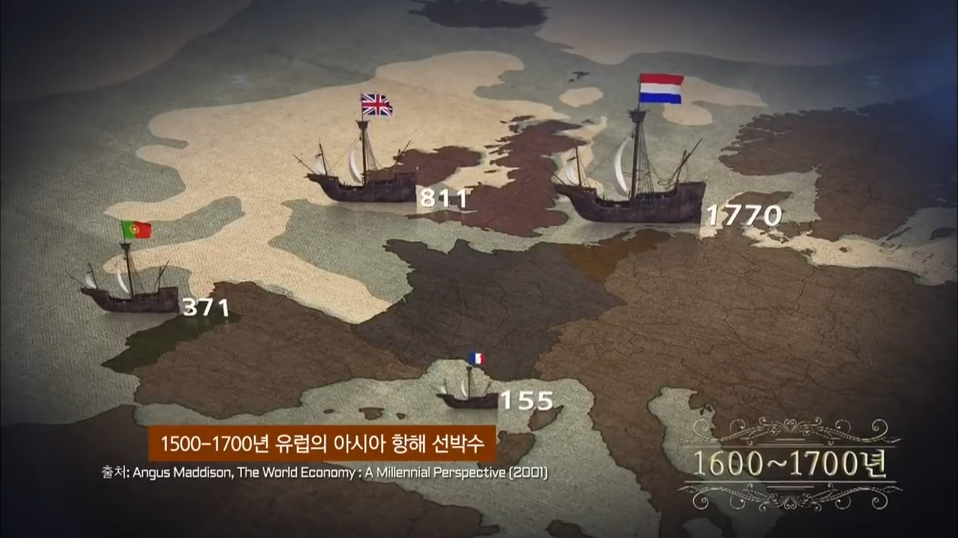
16세기 ~ 17세기 : 네덜란드의 아시아 항해 선박 수가 압도적으로 많음

Slide 23
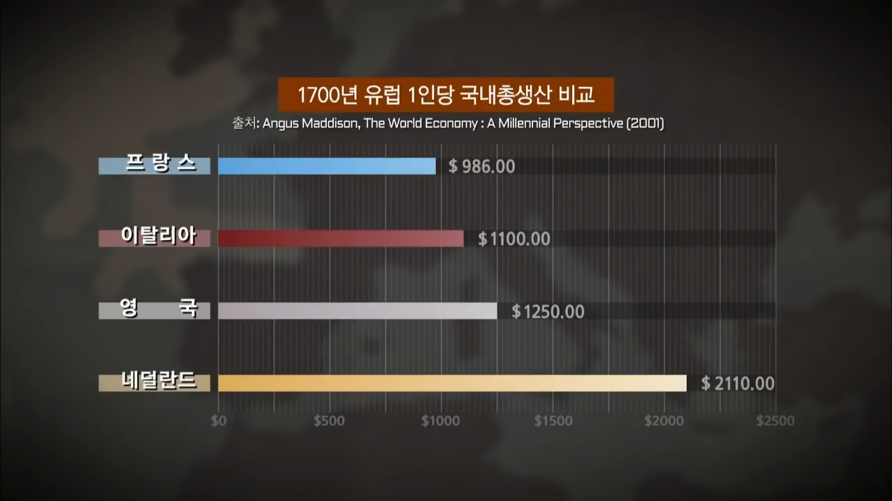
네덜란드의 1인당 국내총생산은 유럽 최고 수준
17세기 네덜란드는 혁신의 나라 : 유한책임제도 도입 & 투자 개방 → 상업자본주의 완성

